Slide 1
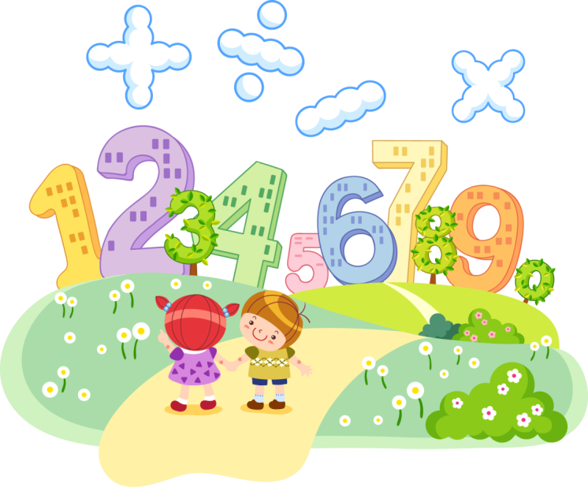
Грошові одиниці. Додавання і віднімання частинами. Задача на знаходження різниці
Математика
3 клас
Розділ 1. Повторення вивченого в 2 класі
Урок 2

Slide 2

Організація класу
Ось дзвінок сигнал подав —
До роботи час настав.
Тож і ми часу не гаймо,
А урок свій починаймо.

Slide 3
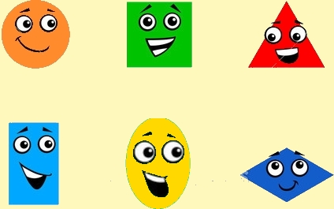
Налаштування на урок
Розглянь геометричні фігури. Настрій якої фігури тобі зараз більше подобається?
Назви її колір і фігуру.

Slide 4
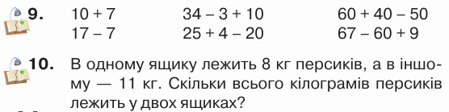

Перевірка домашніх вправ
№ 9. Прочитайте вираз і його значення.
№ 10. Прочитайте розв’язок задачі і відповідь
Підручник.
Ст.5 №9-10

Slide 5
План уроку
Додаємо і віднімаємо числа частинами
Порівнюємо вираз та число
Розв’язуємо просту задачу на знаходження різниці
Робота з геометрични-ми фігурами на малюнку

Slide 6
Таблиця натурального ряду чисел першої сотні
Знайдіть число, що має сусідів 44 та 46, 69 та 71, 50 та 52.
1
2
3
4
5
6
7
8
9
10
11
12
13
14
15
16
17
18
19
20
Назвіть найбільше число третього (п’ятого) десятка.
21
22
23
24
25
26
27
28
29
30
31
32
33
34
35
36
37
38
39
40
Назвіть всі двоцифрові числа, що мають 3 одиниці.
41
42
43
44
45
46
47
48
49
50
51
52
53
54
55
56
57
58
59
60
Прочитайте числа четвертого (восьмого) десятка у зворотному порядку
61
62
63
64
65
66
67
68
69
70
71
72
73
74
75
76
77
78
79
80
Назвіть числа, що на десяток менші та більші поданого: 28, 76, 59.
81
82
83
84
85
86
87
88
89
90
91
92
93
94
95
96
97
98
99
100

Slide 7

Назви попереднє та наступне число до кожного з чисел:
38
40
58
59
60
39
65
67
42
43
44
66
88
89
90
79
80
81
98
100
19
20
21
99

Slide 8
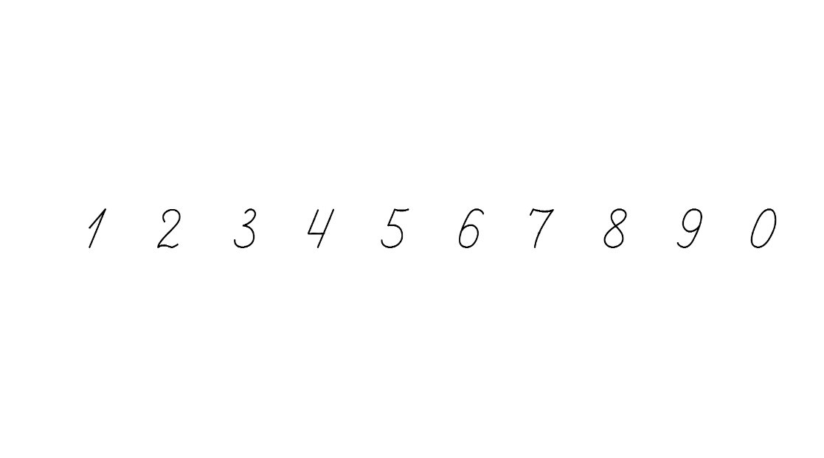

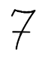
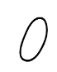

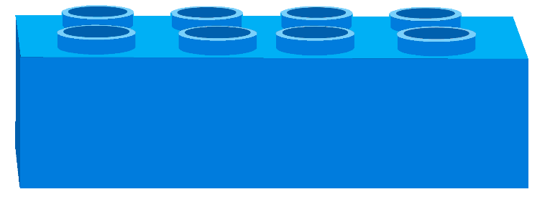

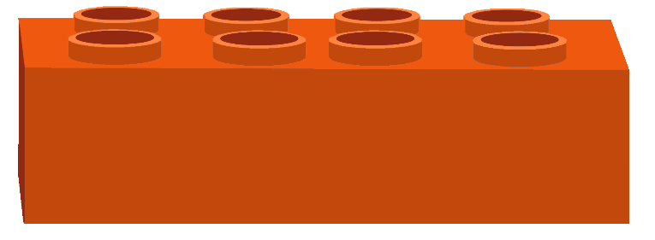
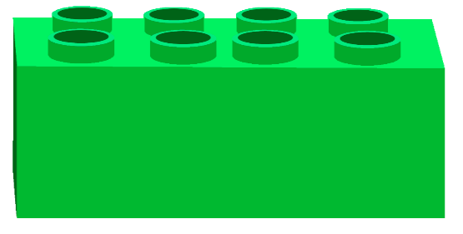
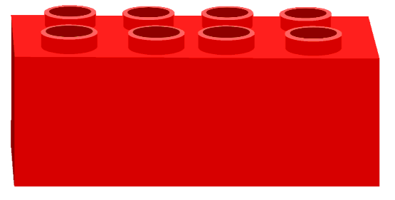
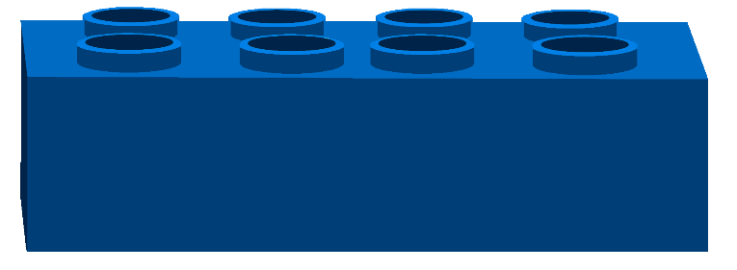
Усний рахунок
82-2+5 =
88-64=
60+2+2 =
45+5-10 =
64
40
85
78
24
89

Slide 9



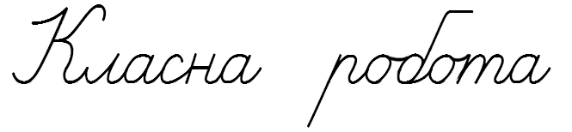
Каліграфічна хвилинка
Назвіть та запишіть всі круглі двоцифрові числа в порядку зростання.
15, 26, 43, 36, 60, 49, 4, 72.
Усно розкладіть числа на розрядні доданки.
Які числа не розкладаються на розрядні доданки? Чому?
Числа 15, 36, 49, заокругліть способом додавання;
числа 72, 43 – способом віднімання.
15+5
36+4
49+1
72–2
43–3

Slide 10

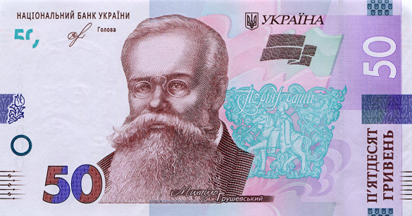
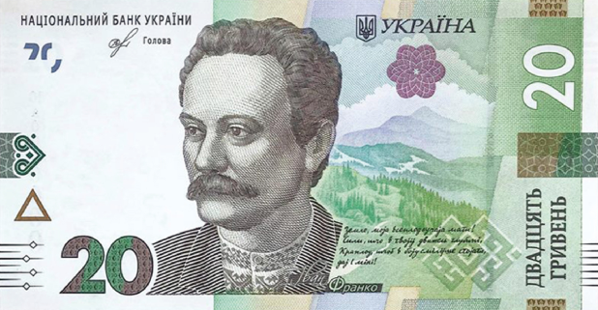
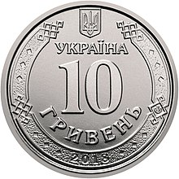
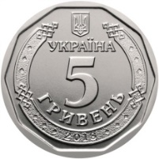
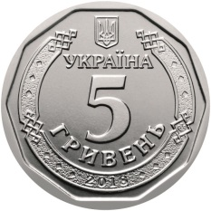


Проаналізуй
Скільки купюр на кожному малюнку? Скільки монет?
Скільки гривень на кожному малюнку? Склади вирази й обчисли їх значення.
50+5+5+10=
70 грн
Підручник.
Ст.5 №11
50+20+1+5+10=
86грн
20+20+2+2+5=
49 грн

Slide 11

Пригадай
Додавати і віднімати числа можна частинами!
7+8=15
14-6=8
26+9=
35
43-7=
36
3 5
4 2
3 4
4 5
Підручник.
Ст.5 №12

Slide 12

Обчисли з поясненням
8+4=
12
12-6=
6
70-6=
64
2 2
2 4
60 10
9+7=
16
19+6=
25
81-6=
75
1 5
1 6
1 5
15-8=
7
34+9=
43
5 3
6 3
Підручник.
Ст.5 №13

Slide 13

Порівняй
4+9 49
˂
˃
83 8+3
37-8 29
=
6+7 67-7
˂
Підручник.
Ст.6 №14

Slide 14


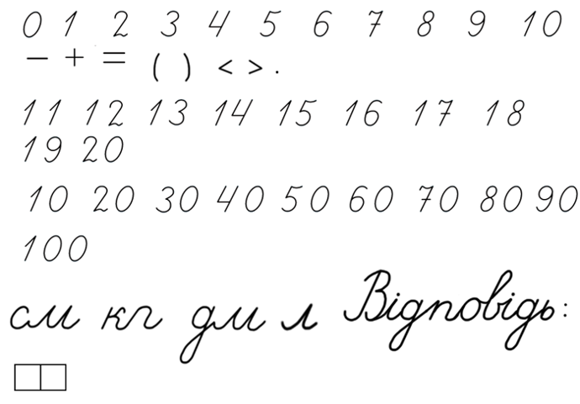
Розв’яжи задачу
У шкільному автобусі їхало 15 дітей. На зупинці вийшло 8 дітей. Скільки дітей залишилося в автобусі?
Було –
Вийшло –
Залиш. –
д.
д.
Задача на знаходження різниці
?д.
–
( д.)
дітей залишилося в автобусі.
Підручник
Ст.6 №15

Slide 15

Виміряйте довжину відрізка
5 см
Накресліть у зошиті такий само завдовжки відрізок і підпишіть його довжину.
Підручник
Ст.6 №16

Slide 16

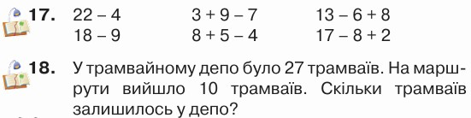
Домашнє завдання
На сторінці 6 розв’язати вирази №17 та задачу №18

Slide 17
Для відкриття інтерактивного завдання натисніть на помаранчевий прямокутник
Відкрити онлайнове інтерактивне завдання

Slide 18



Рефлексія. Вправа «Мікрофон»
Яке завдання на уроці було найлегшим? Найважчим?
Як ми сьогодні додавали і віднімали числа?
Якою дією розв’язуємо задачі на знаходження суми, знаходження різниці?

Slide 19


Рефлексія
Настрій якої фігури тобі зараз більше подобається?

